Slide 2
Số 6, số 7

Slide 3
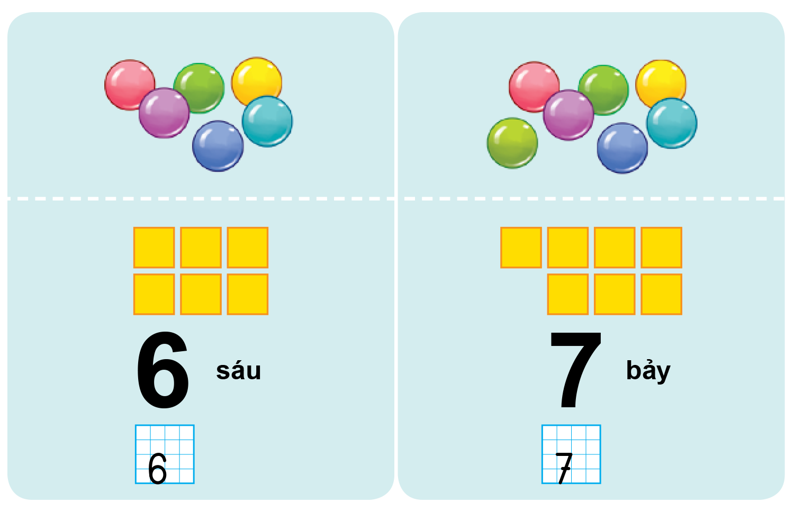

Slide 4
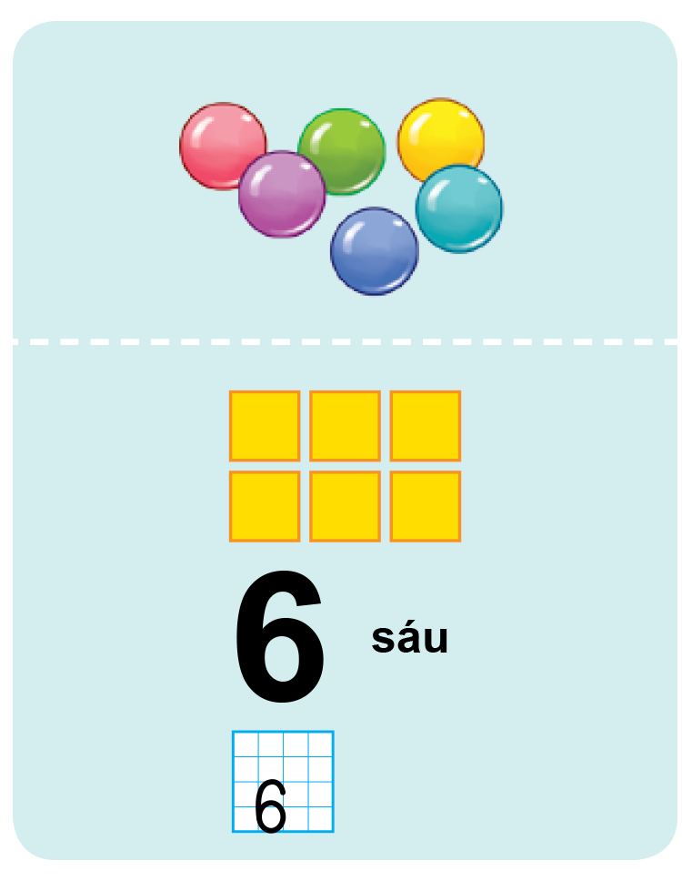

Slide 5
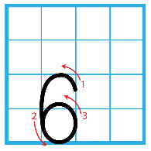
6
sáu

Slide 7
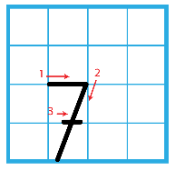
7
bảy

Slide 9
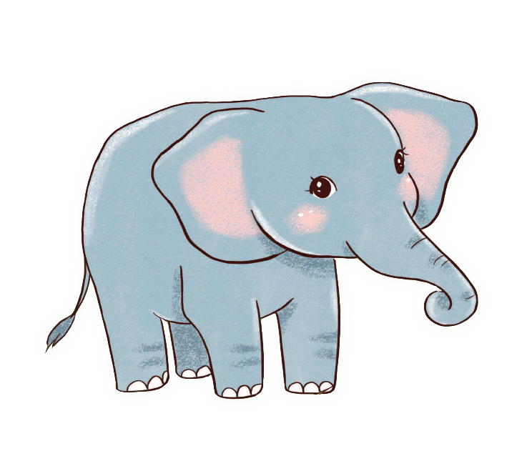
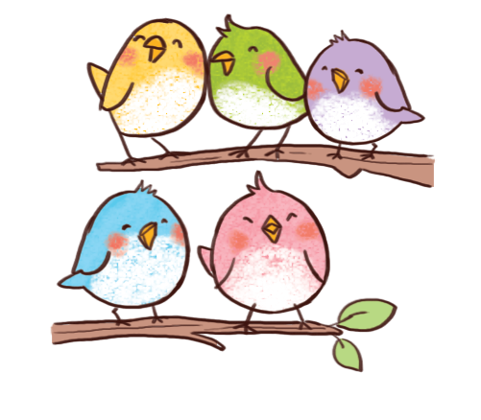
3
1
5
6

Slide 10
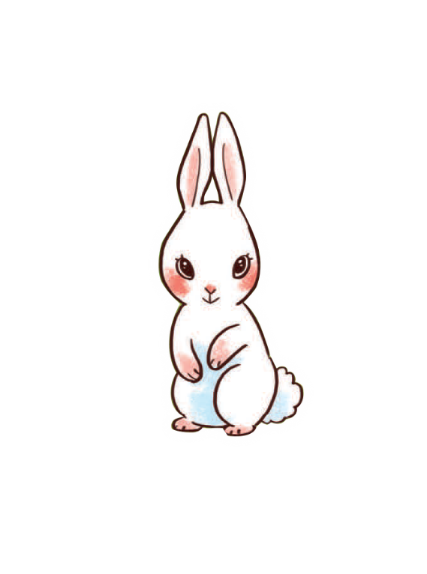
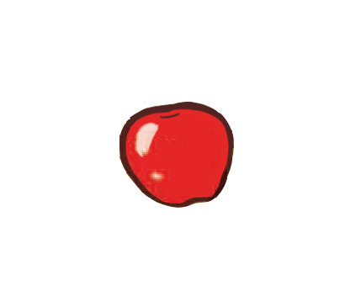
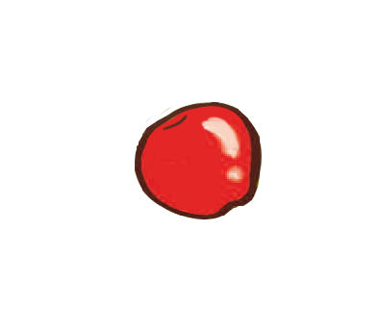
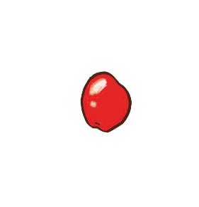
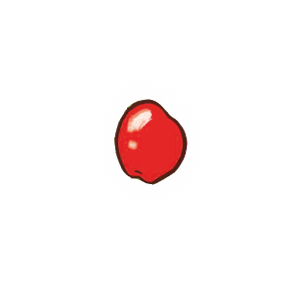
2
7
4
6

Slide 11
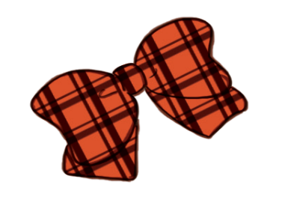
7

Slide 12
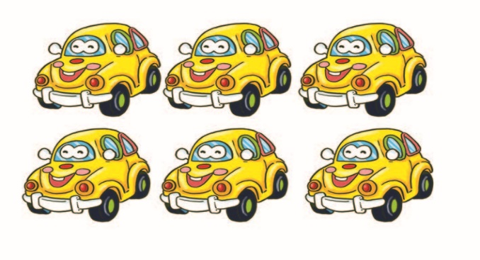
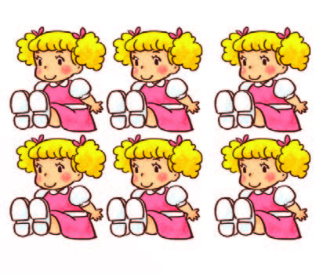
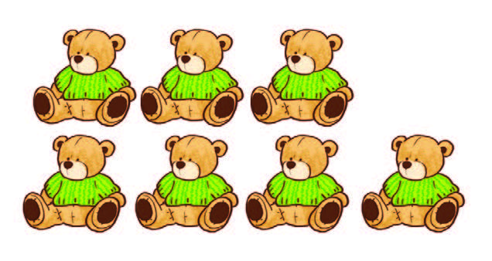
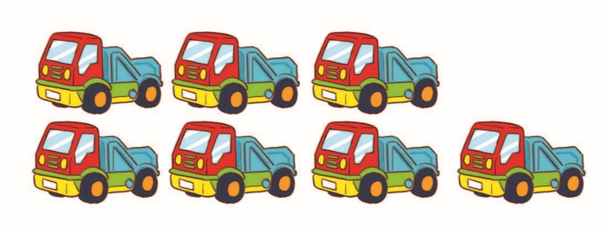
Chọn số đúng.

Slide 13
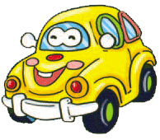
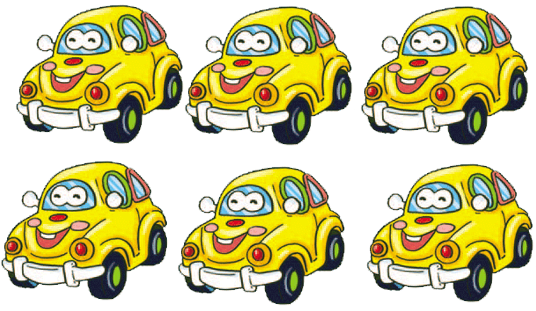
Chọn số đúng.

Slide 14
Chọn số đúng.

Slide 17
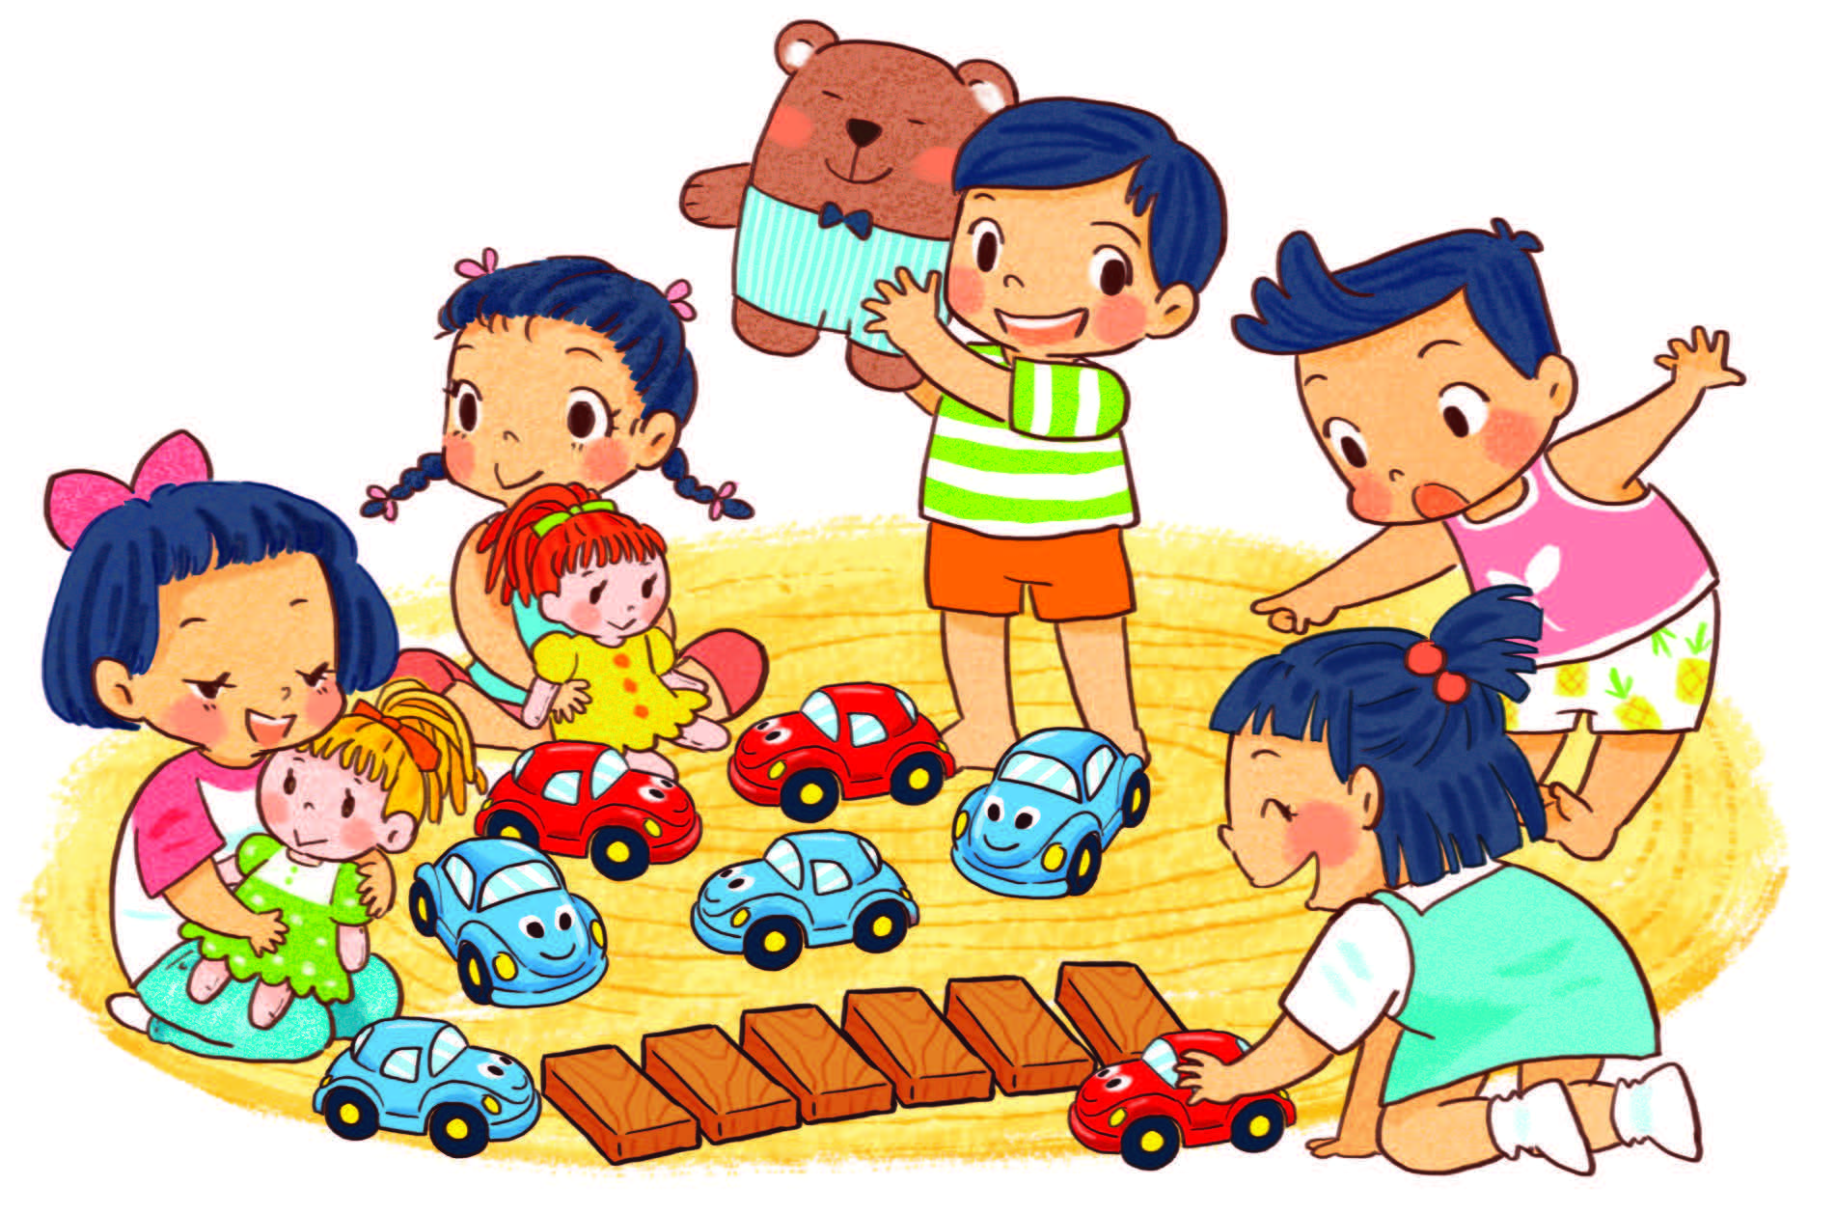
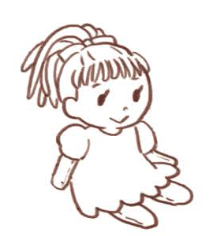
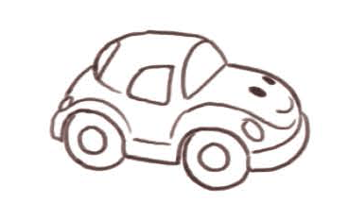
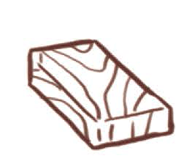
Mỗi loại có bao nhiêu?
?
?
?
?
6
1
2
7
Notes:
Hiệu ứng trigger, click chuột ngẫu nhiên vào từng ô trống để hiển thị kết quả.

Slide 18
1
2
3
4
5
6
7

Slide 19
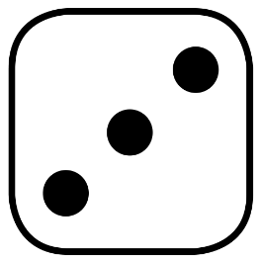
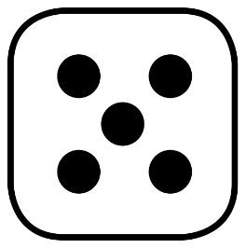
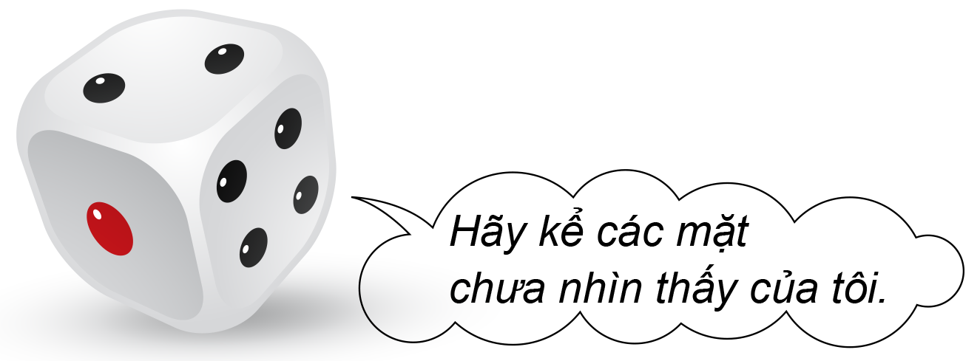
Bạn đã chơi trò chơi cá ngựa bao giờ chưa?
Dưới đây là con xúc xắc trong trò chơi cá ngựa.
Con xúc xắc này có 6 mặt với các chấm như hình bên dưới.
Mỗi mặt có bao nhiêu chấm?
1
2
?
?
?
?
?
?
3
4
5
6
Notes:
Hiệu ứng trigger. Click từng ô trống để hiển thị kết quả.

Slide 20
!

